Slide 1
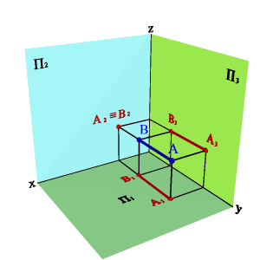
Проекциялық сызба

Slide 2
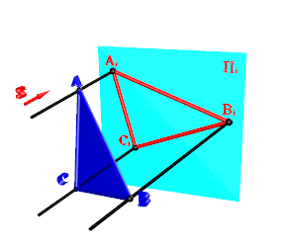
Проециялау әдістері.
. Проекциялау- нәрсенің кескінін
жазықтыққа шығарып алу.

Slide 3
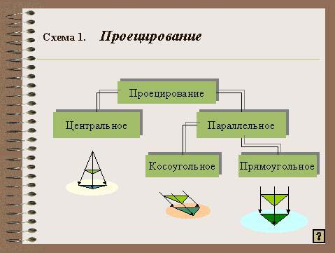
Проекциялау әдістері
Проекциялау
Центрлік
Параллель
Қиғаш бұрыштап
Тікбұрыштап

Slide 4




Проекция түрлері:
1. Центрлік проекция
2.Аксонометриялық проекция
3.Тікбұрышты(ортогональды) проекция
4.Сан белгісімен проекция

Slide 5
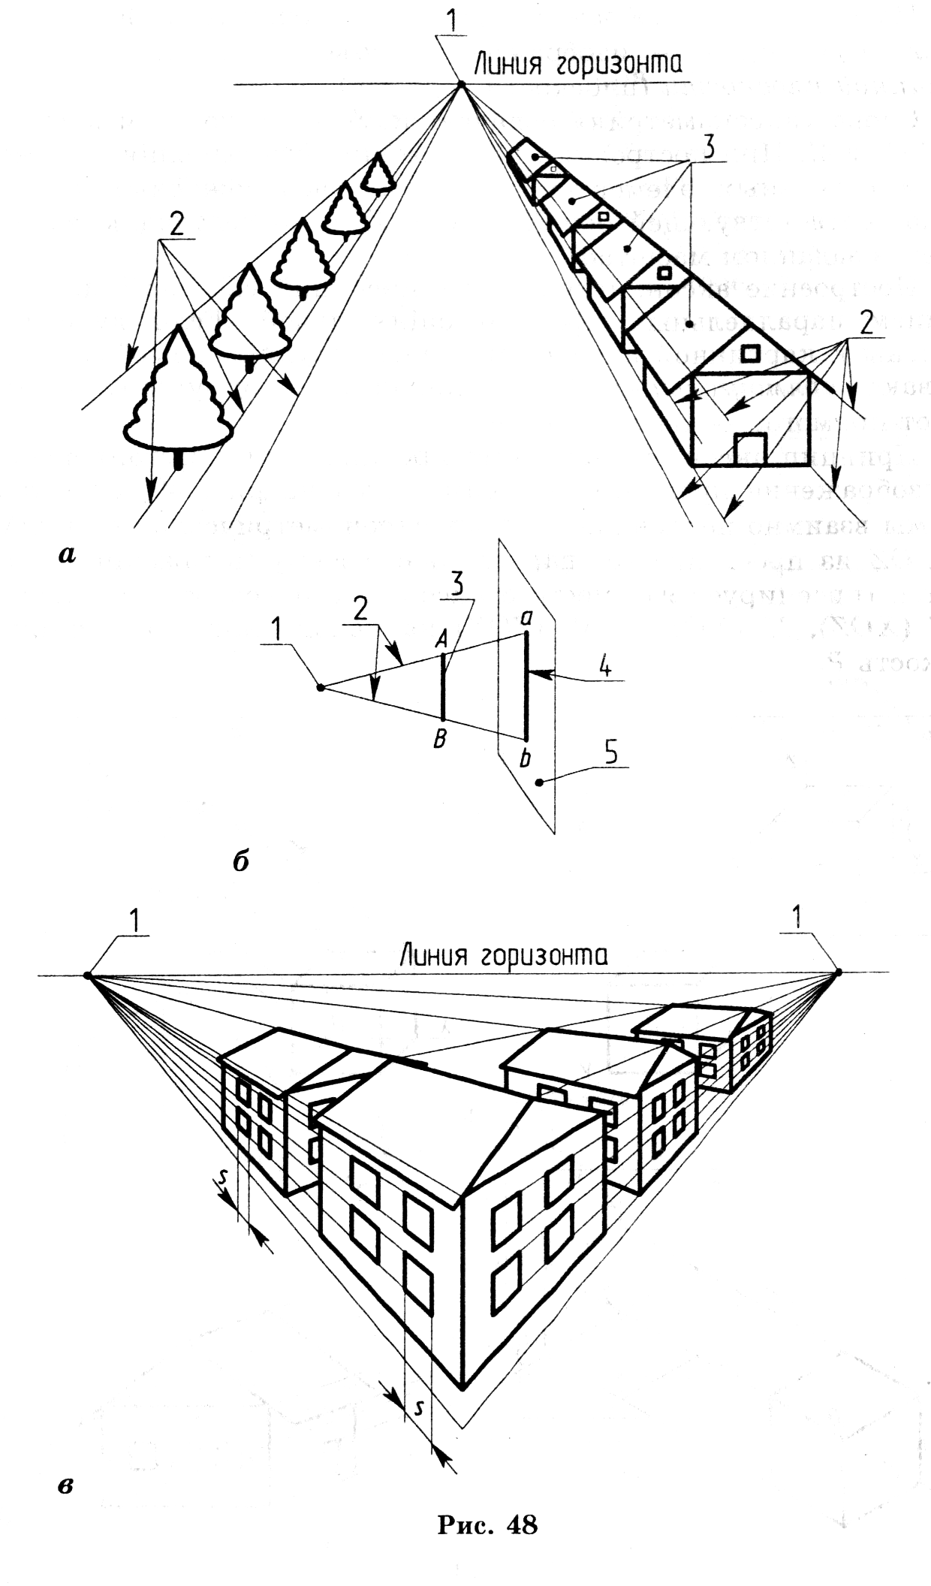
Центрлік проекциялау
Нәрсе проециялаушы сәулелер арқылы конус тәрізденіп проекцияланады 2 (сур. 48, а, б), және бір нүктеден-1 –
проециялау центрінен.
Центрлік проекция (перспектива) анық көрінетіндігімен ерекшеленеді , заттарды нақты көреміз – ағаштар, үйлер, ғимараттар (сур. 48, а).

Slide 6
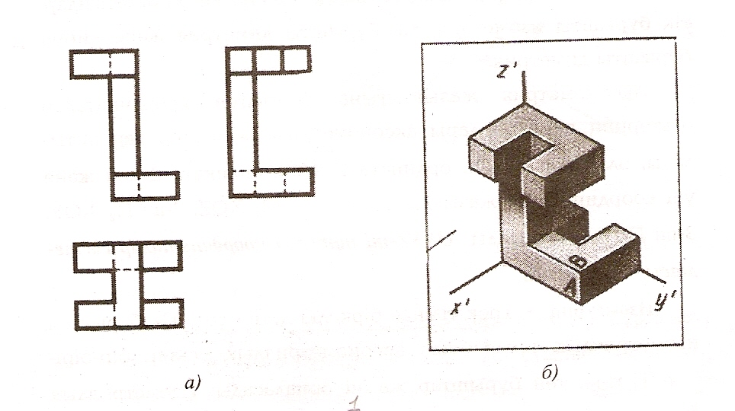
Аксонометриялық проекциялар
«Аксонометрия» -грек. т. аударғанда осьтер бойынша өлшеу деген мағынаны білдіреді.
«Аксонометрия» -
нәрсенің
көрнекі
кескіні.

Slide 7
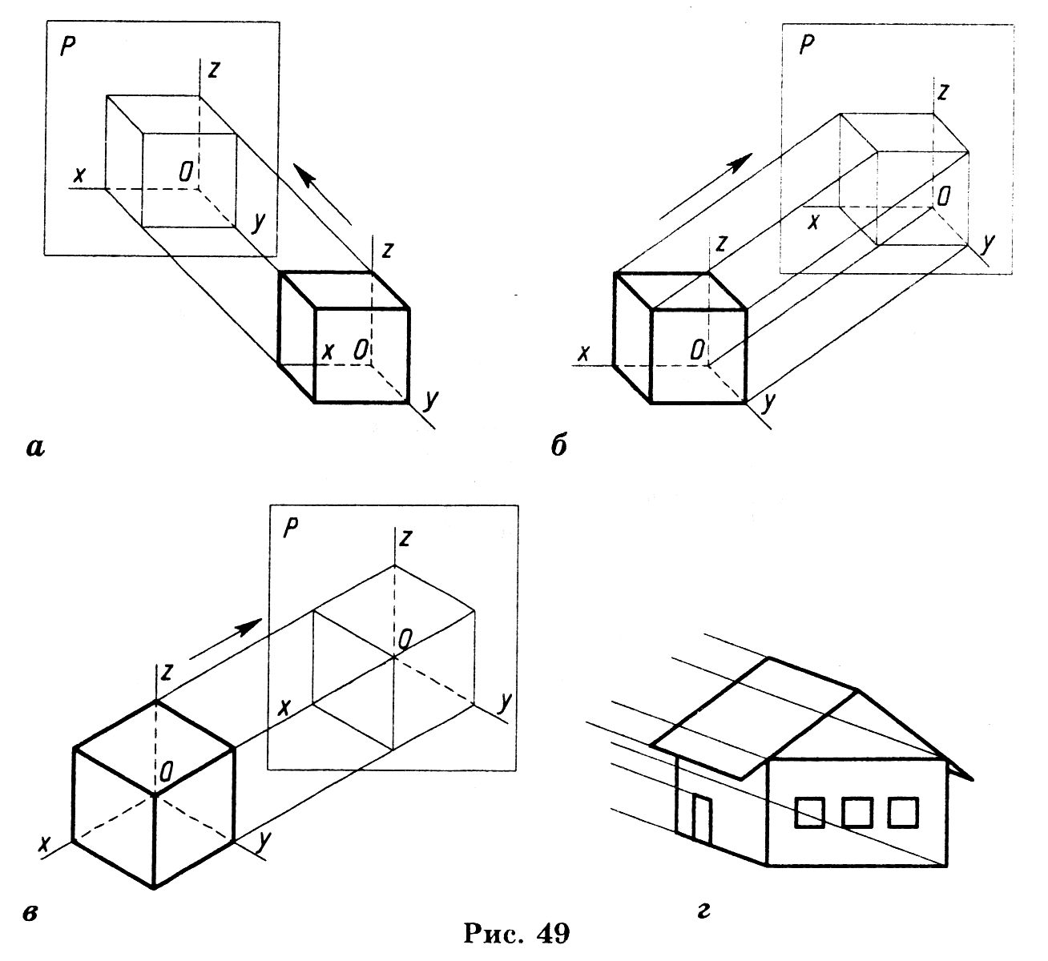
Жалпы мәліметтер.
Проекциялау бағытына қарай центрлік проециялауды үш түрге бөледі: бір центр арқылы, екі центр арқылы және центрден, (рис. 49, г), проекциялаушы сәулелер параллель болғанда.
Параллель сәулелер арқылы алынған кескіндерді параллель перспектива немесе аксонометриялық проекция деп атаиды.

Slide 8
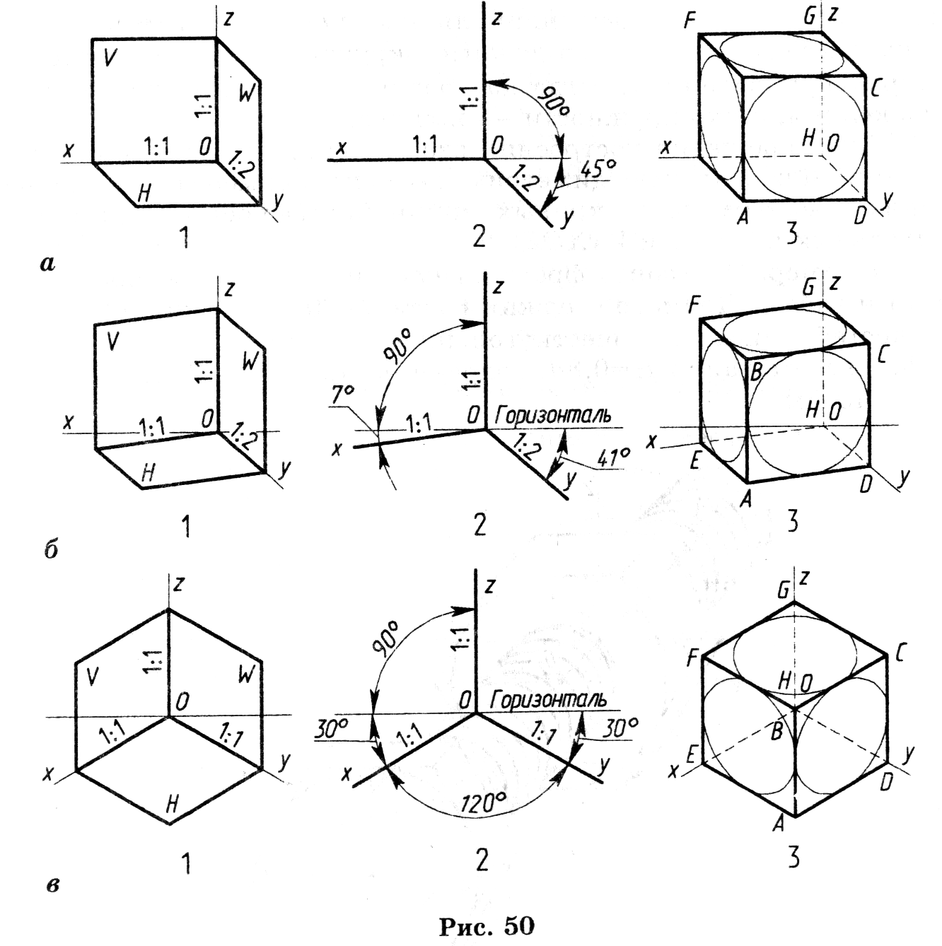
Стандарт аксонометриялық проекцияның бес түрін тағайындаған, оның ішінде көп тарағаны:
- фронталь диметриялық (сур. 50, а),
- тікбұрышты диметриялық (сур. 50, б)
- тікбұрышты изометриялық (сур. 50, в).

Slide 9
Фронталь диметриялық проекция.
Фронталь диметрияда осьтердің орналасуы
сур. 50, а.

Slide 10
Тікбұрышты диметриялық проекция.
фронталь диметриялық проекциядан OX,OZ, OY осьтерінің орналасуы бойынша айырықшаланады
(сур. 50, б).

Slide 11
Тікбұрышты изометриялық проекция.
Изометрияда осьтердің орналасуы
сур. 50, в.

Slide 12
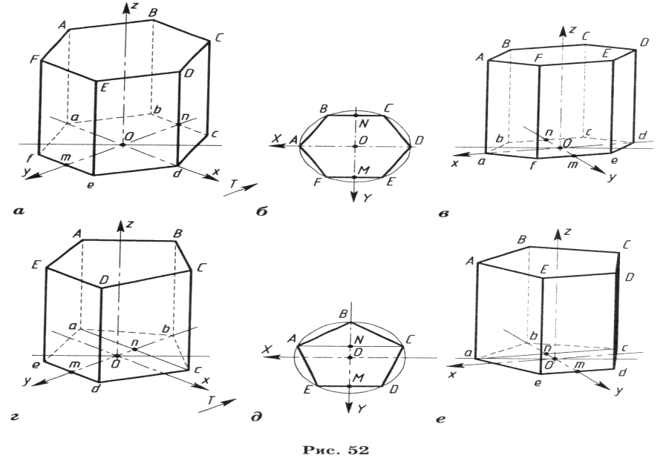
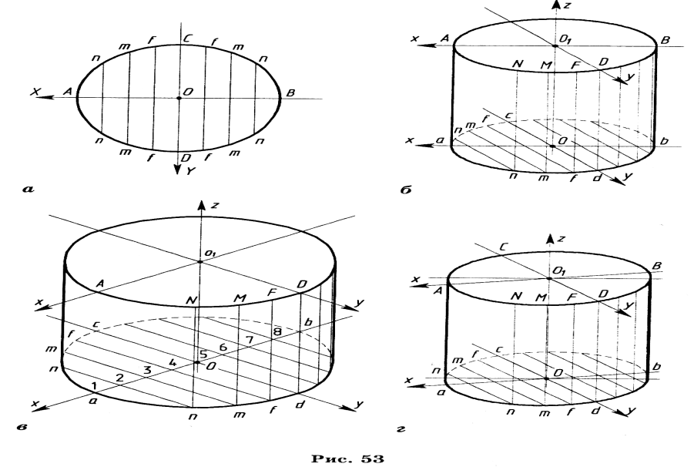
Геометриялық денелердің аксонометриялық проекциясы
(сур. 52, б) –
алтыжақты призма,
(сур.52, д) –бесжақтыпризмы,
(сур.53, а) – цилиндр негізі.

Slide 13
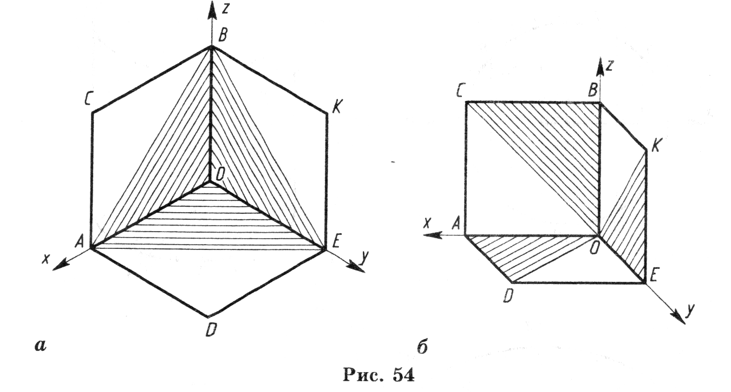
Аксонометриядағы тілік.
Аксонометриядағы тіліктерді штрихтау схемасы сур. 54,а
изометриялық проекцияға, және сур. 54, б – фронталь диметриялық проекцияларда.

Slide 14
Тікбұрышты параллель проекциялау.
Тікбұрышты проекциялау әдісі (ортогональды) орындау қарапайымдылығымен және нәрсенің элементтерін өлшеу ыңғайлылығымен ерекшеленеді.

Slide 15
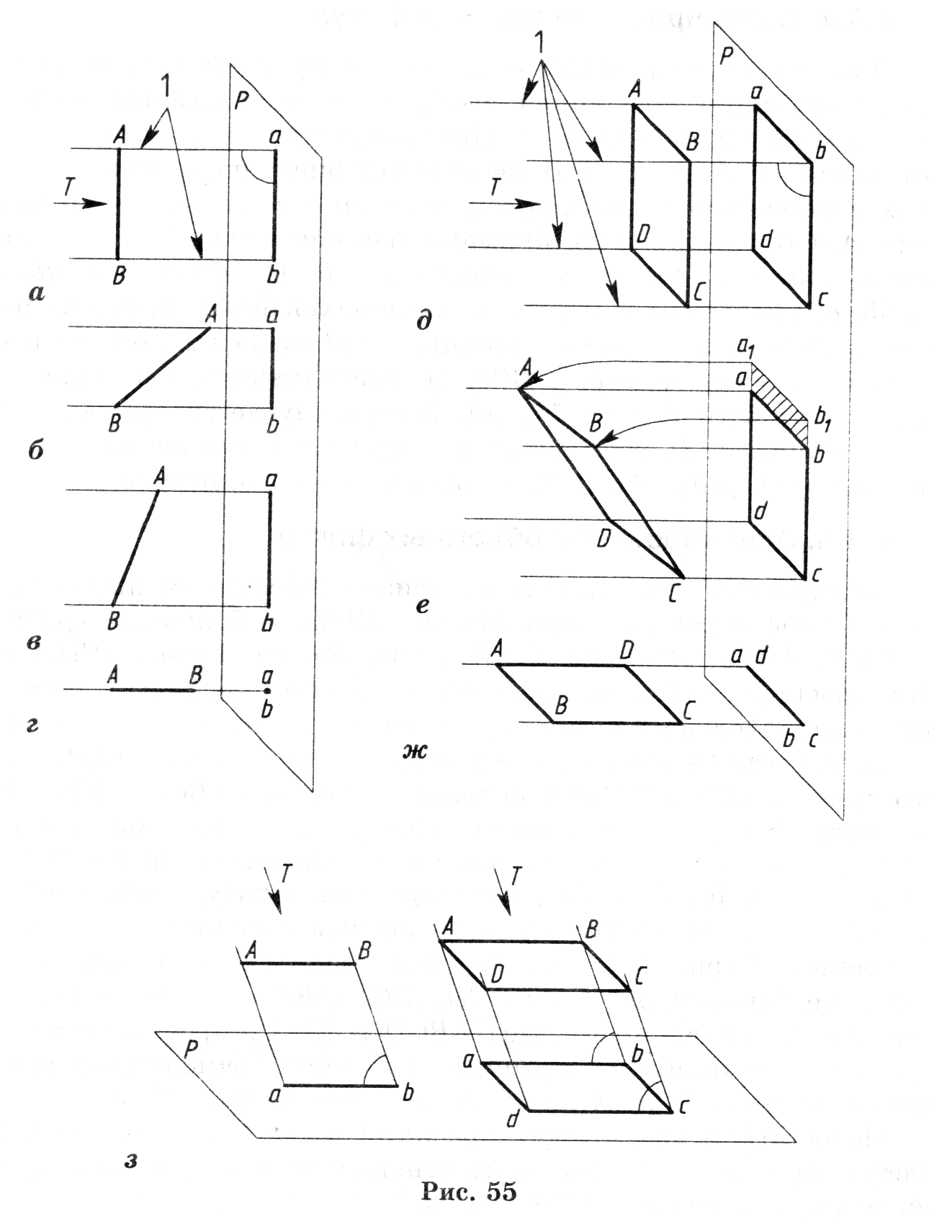
Түзулерді проекциялау.
АВ түзуінің Р жазықтығына проекциялану тәсілдері.

Slide 16
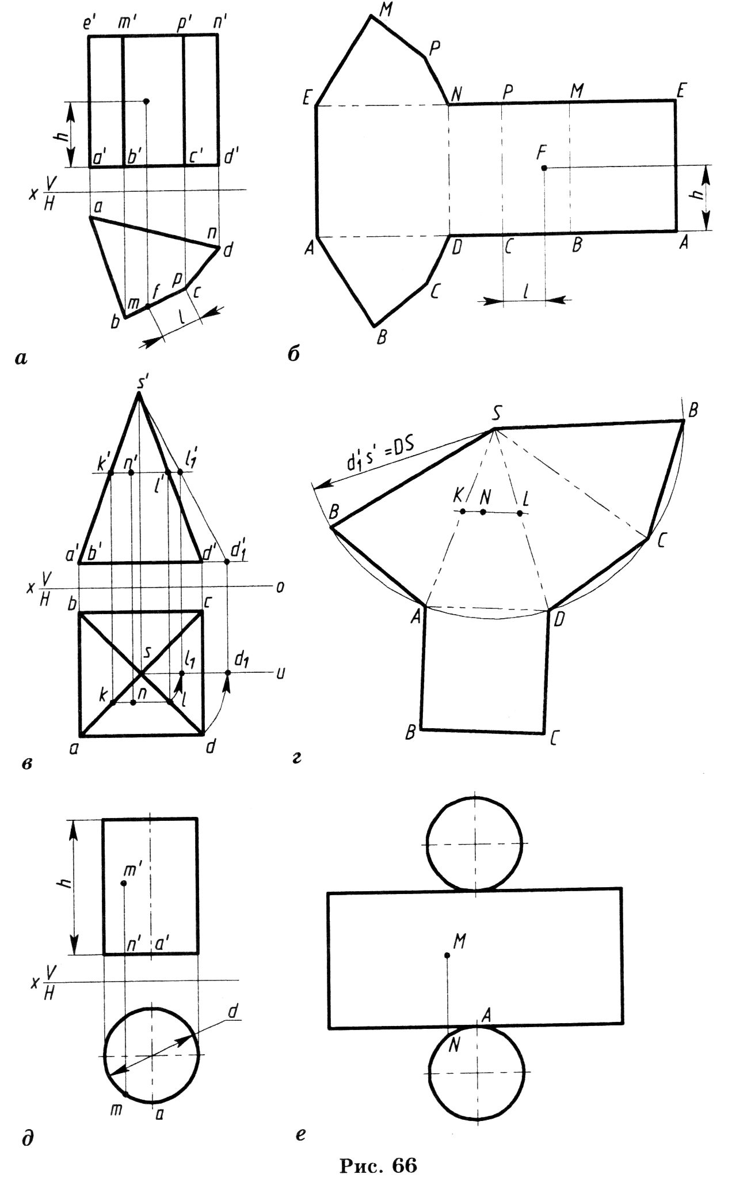
Төртжақты призманың жазбасы.
Призманың екі проекциясы бойынша жазбасын тұрғызу
(сур. 66, а) .

Slide 17
Цилиндрдің жазбасы.
Екі проекциясы бойынша диаметрі d және биіктігі h (сур. 66, д) бойынша жазбасын тұрғызу, берілген
m и m’ проекцияларымен М нүктесі орнын табу

Slide 18
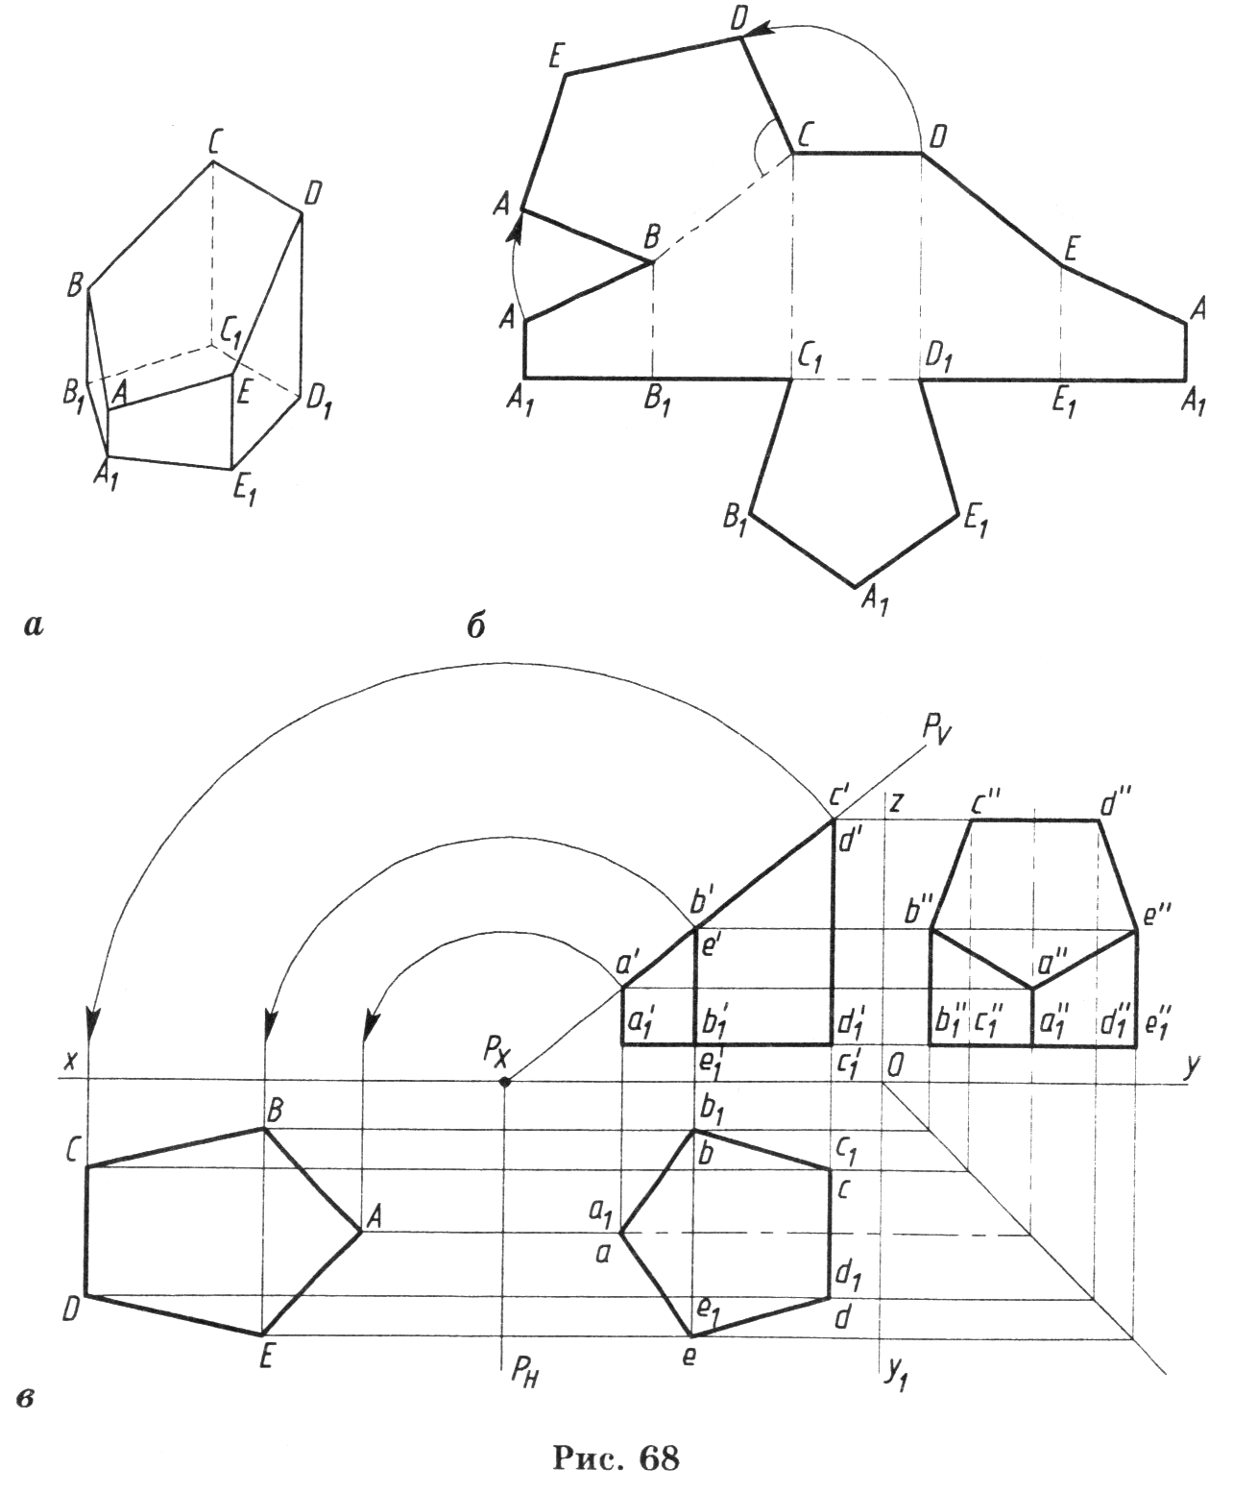
Қиылған бесжақты призма жазбасы.
Үш проекция беріген V, H және W (сур. 68, в).
Алмастыру әдісі арқылы қиманың нақты шамасын тауып жазбасын тұрғызу

Slide 19
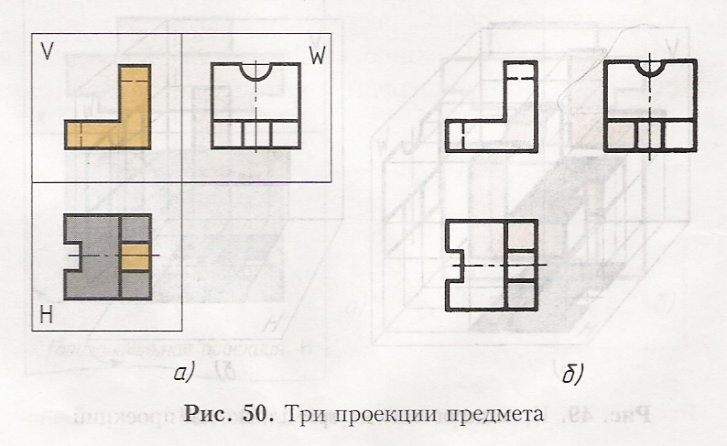
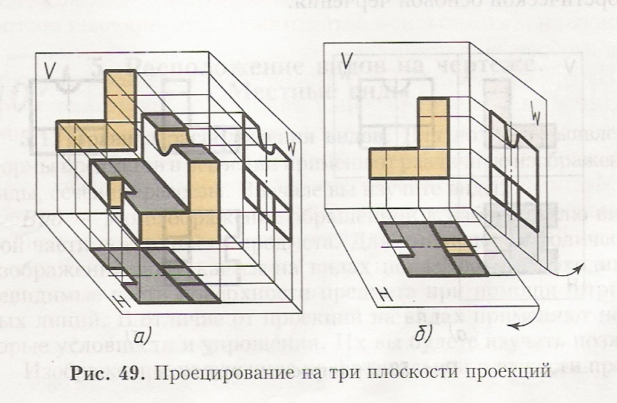
Үш жазықтыққа проекциялау

Slide 20
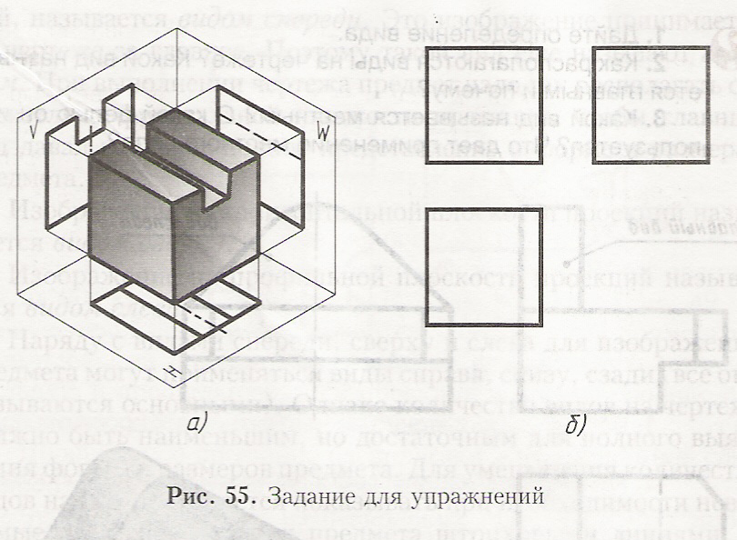
Практикалық жұмыс

